Slide 1
منبع شناسی مهدویت

Slide 2
سایت های مفید
آموزش مجازی مباحث مهدویت
http://www.mahdaviat.org

Slide 3
سایت های مفید
2. فیلم و کلیپ های مهدوی
http://www.mahdi313.tv

Slide 4
سایت های مفید
3. پرسش و پاسخ مهدوی
http://mahdaviat.ir/quest

Slide 5
سایت های مفید
4. مجموعه معارف مهدوی
http://www.mahdi313.ir

Slide 6
سایت های مفید
5. مجموعه معارف مهدوی
http://www.mouood.org

Slide 7
سایت های مفید
6. معارف مهدویت ویژه کودکان
http://www.dordaneh12.ir

Slide 8
نشریات مفید
1. نشریه ویژه کودکان
ماهنامه ملیکا

Slide 9
نشریات مفید
2. نشریه ویژه نوجوانان
ماهنامه انتظار نوجوان

Slide 10
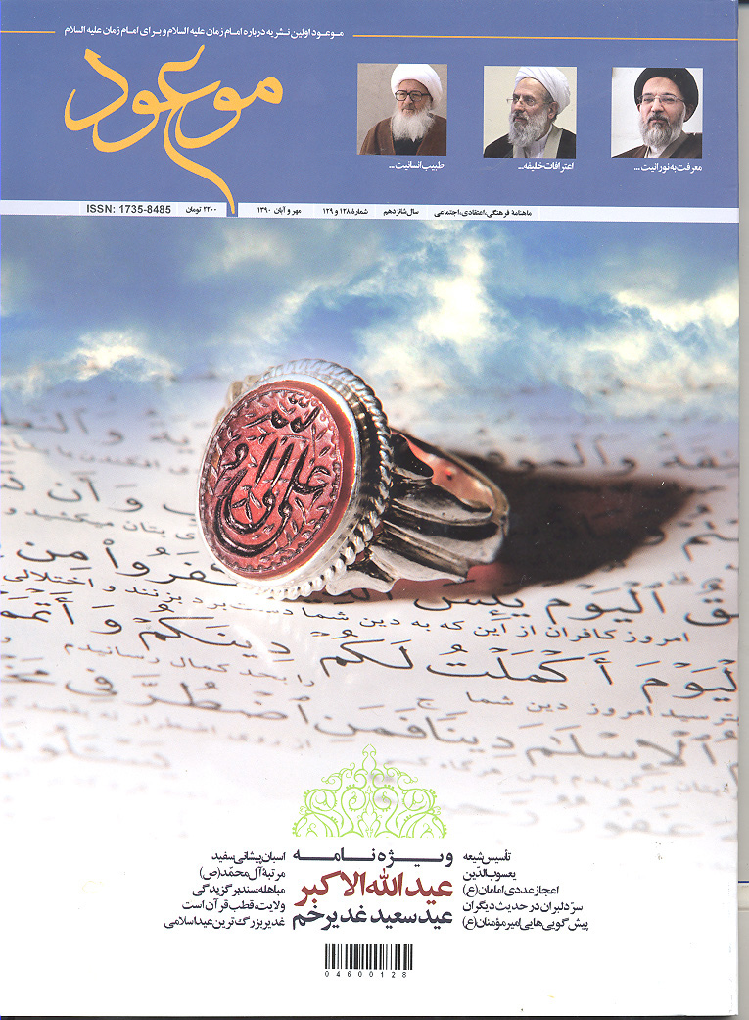
نشریات مفید
3. نشریه ویژه عموم
ماهنامه موعود

Slide 11
نشریات مفید
4. نشریه ویژه دانش پژوهان
فصلنامه انتظار موعود

Slide 12
نشریات مفید
5. نشریه ویژه دانش پژوهان
فصلنامه مشرق موعود

